Slide 1
Лабораторная работа №7 Расширенные настройки межсетевого экрана
Студент: Талебу Тенке
Группа: НФИбд 02–23
дисциплина: Администрирование сетевых подсистем (Lab 7)

Slide 2
Цель работы
Целью данной работы является получение навыков настройки межсетевого экрана в Linux в части переадресации портов и настройки Masquerading.

Slide 3


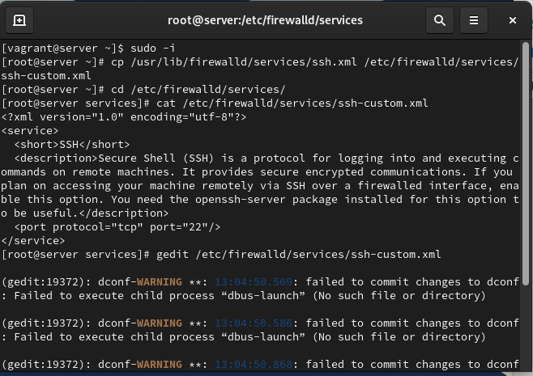


Slide 4
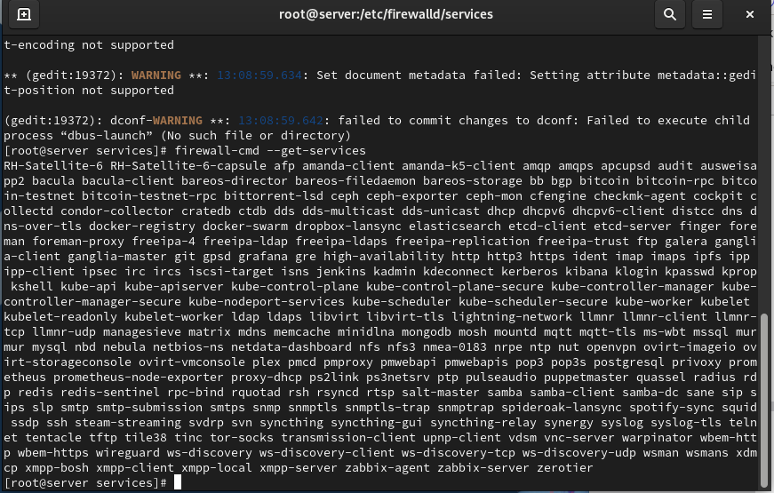

Slide 5
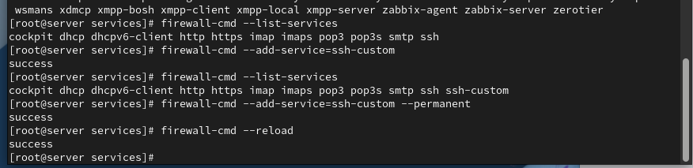

Slide 6
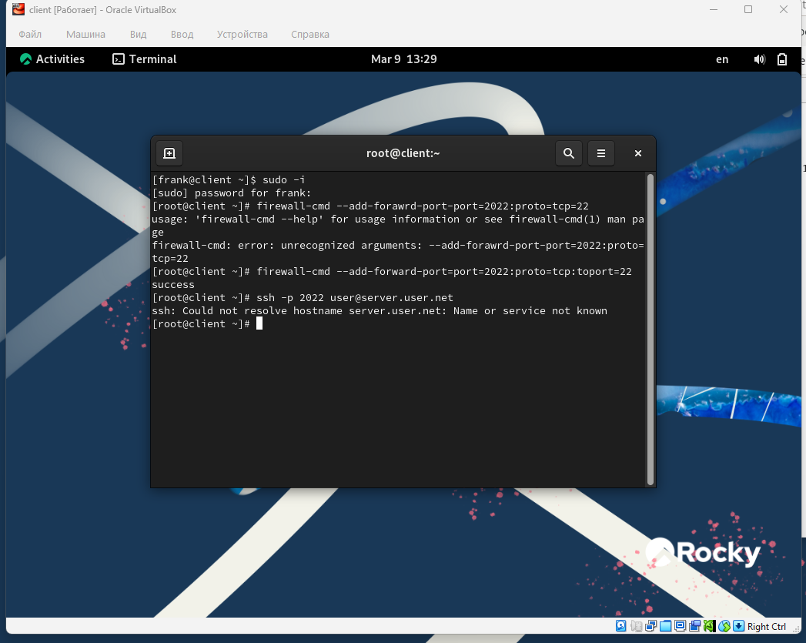

Slide 7
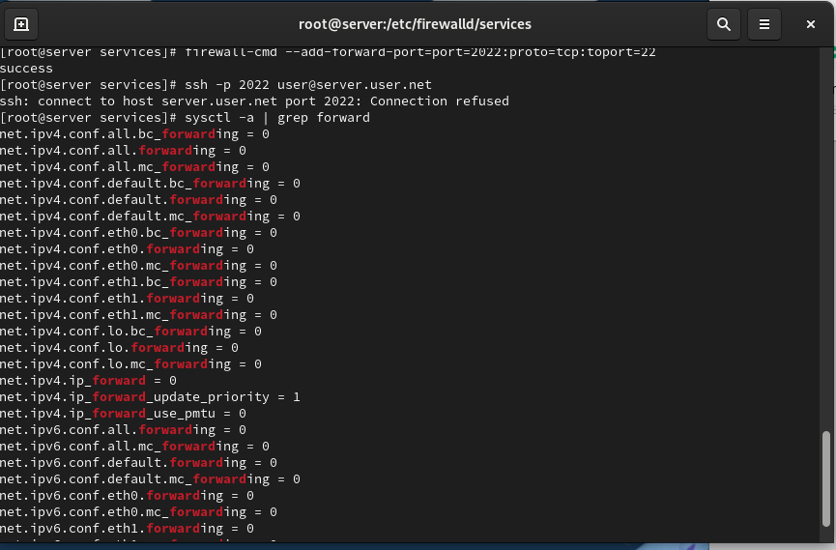

Slide 8
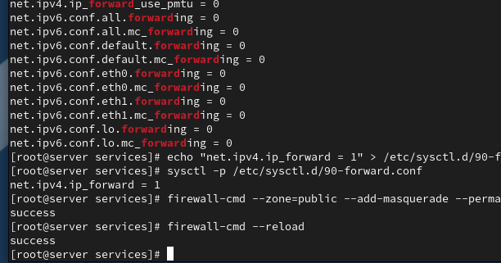

Slide 9
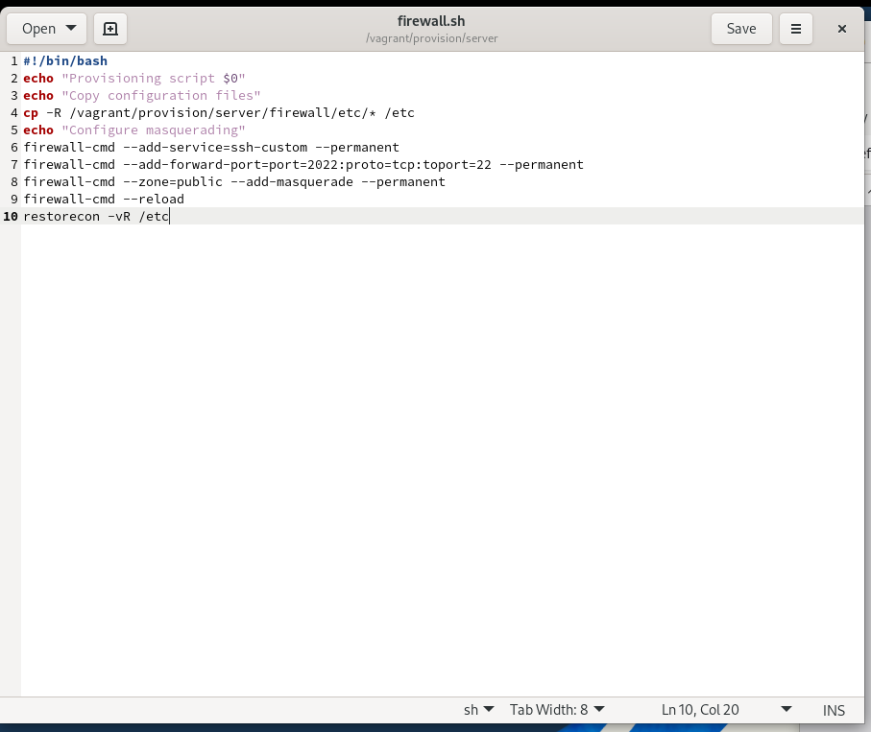

Slide 10
Вывод
В ходе выполнения лабораторной работы были получены навыки настройки межсетевого экрана в Linux в части переадресации портов и настройки Masquerading.

Slide 11
Спасибо за внимание!

